Slide 1

ARTUKLU CEMİL TUTAŞI REHBERLİK
VE ARAŞTIRMA MERKEZİ
İHMAL VE İSTİSMAR VELİ SUNUMU
Hazırlayan: Psikolojik Danışman Zeynep EKİNCİ

Slide 2
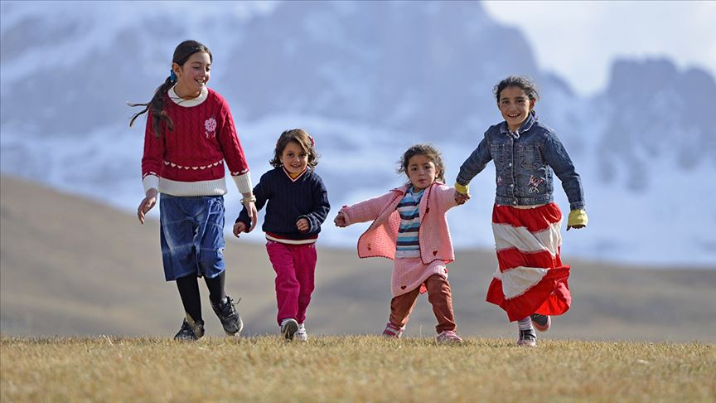

ÇOCUK KİMDİR?
YASALARA GÖRE;
DAHA GENÇ BIR YAŞTA YETIŞKIN SAYILMA DIŞINDA, 18 YAŞIN ALTINDAKI HER INSAN ÇOCUK SAYILIR.

Slide 3
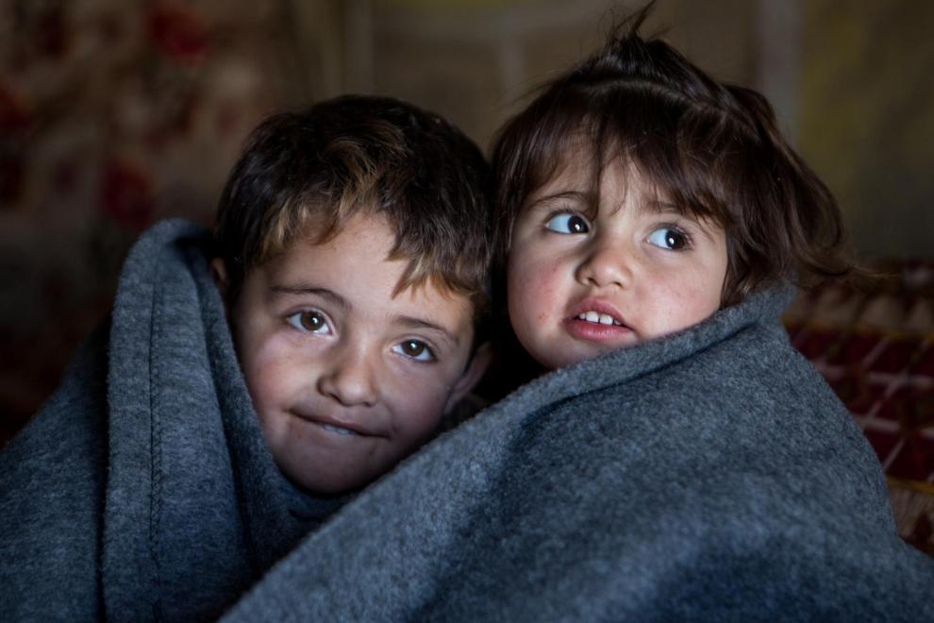
ÇOCUK İHMAL
VE İSTİSMARI
DÜNYA SAĞLIK ÖRGÜTÜ’NÜNVERILERINE GÖREDÜNYADA1-14YAŞGRUBUNDAKI40
milyon çocuk ihmal ve istismara uğramakta,desteğeihtiyaçduymaktadır.

Slide 4
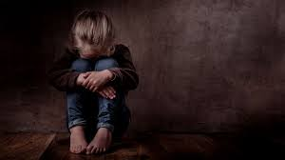
ÇOCUK İHMALİ
ÇOCUĞUN; BESLENME, BARINMA, KORUNMA,GÖZETIM, EĞITIM, SAĞLIK GIBI TEMEL GEREKSINIMLERININ KARŞILANMAMASINA
çocuk ihmali denir.

Slide 5
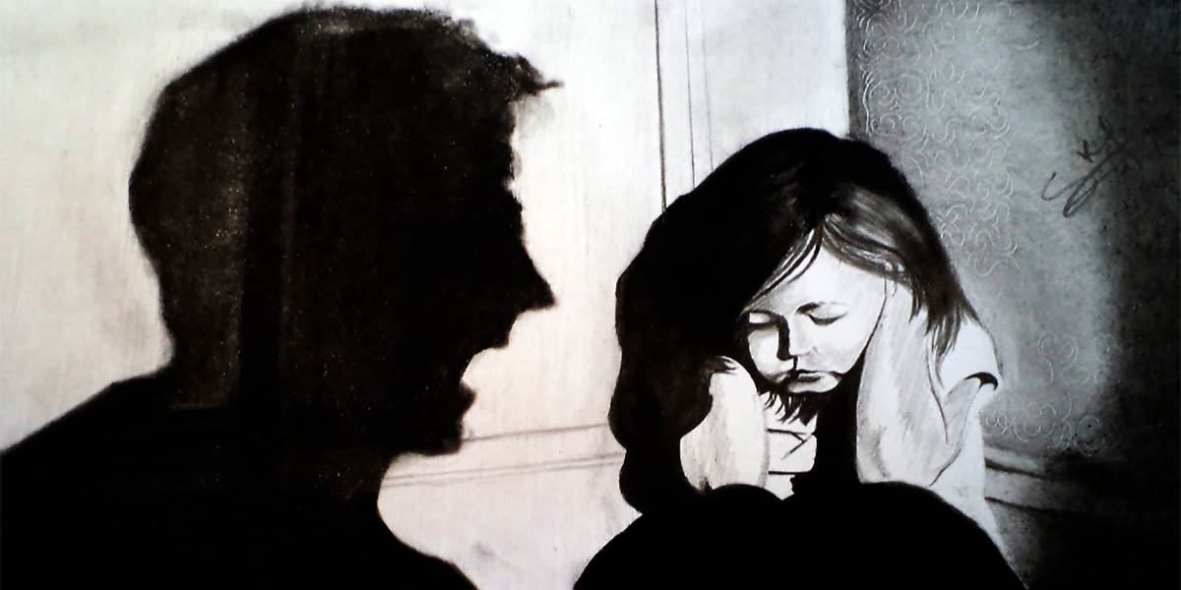
İHMAL TÜRLERİ
  FIZIKSEL İHMAL
  DUYGUSAL İHMAL
  EĞITIMSEL İHMAL

Slide 6
VAKA 1
FATMA HANIM 4.YAŞINDAKI ÇOCUĞUNU UYANDIRMAK ISTEMEDIĞI IÇIN EVDE TEK BAŞINA BIRAKIP KOMŞUSUNA KAHVE IÇMEYE GITMIŞTIR.

Slide 7
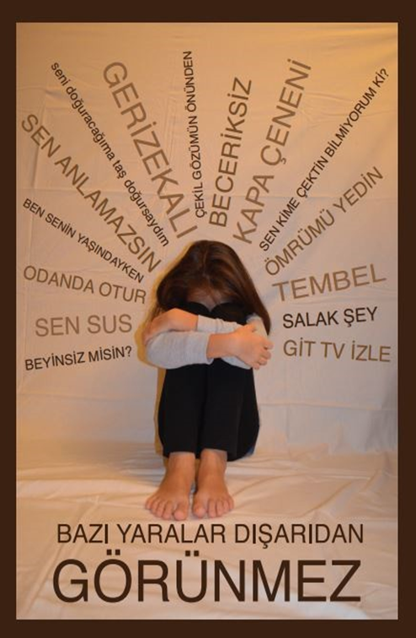

ÇOCUĞUN DUYGUSAL İHMALİ
İLGİSİZLİK
SEVGİ GÖSTERMEME
DUYARSIZ YAKLAŞIM

Slide 8
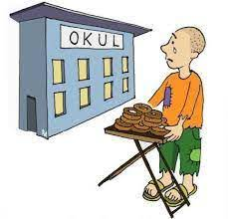
ÇOCUĞUNEĞİTİMSEL İHMALİ
ÇOCUĞUN GELİŞİMSEL VE EĞİTİMSEL İHTİYAÇLARININ TUTARLI OLARAK KARŞILANMAMASIDIR.

Slide 9

ÇOCUĞUNEĞİTİMSEL İHMALİ
18 YAŞ GRUBUNDAKI ÇOCUĞUN;
✓Sağlığını,
✓Fiziksel ve Psiko-sosyal gelişimini
olumsuz etkileyen bir yetişkin toplum ya da
devlet tarafından bilerek veya bilmeyerek gerçekleştirilen her türlü kötü muameledir.

Slide 10


•FİZİKSEL İSTİSMAR
•CİNSEL İSTİSMAR
•DUYGUSAL İSTİSMAR
•İHMAL

Slide 11
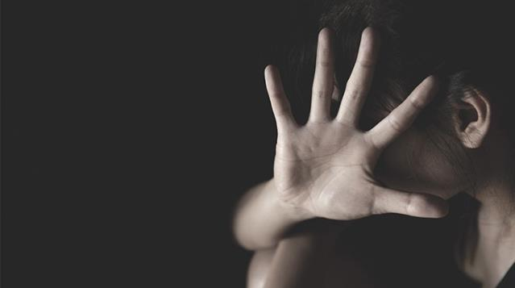
FİZİKSEL İSTİSMAR
•ÇOCUĞUN KAZA DIŞI SEBEPLE BIR YETIŞKIN TARAFINDAN YARALANMASI VE ÖRSELENMESIDIR.
•En yaygın rastlanılan ve belirlenmesi en kolay olan istismar tipidir.

Slide 12
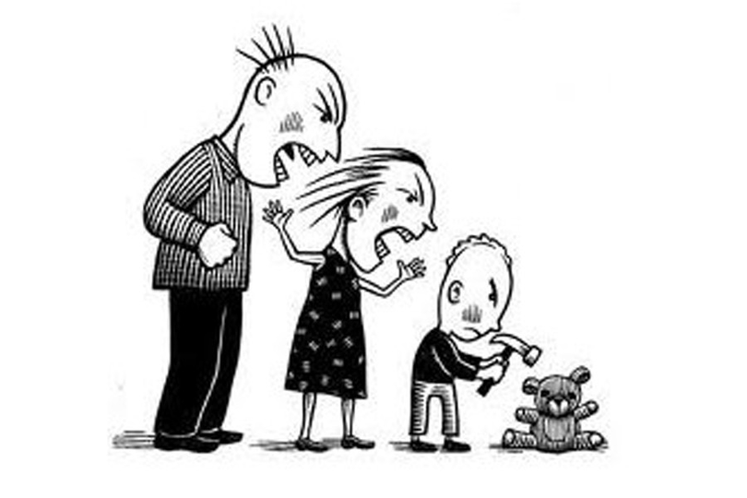
DUYGUSAL İSTİSMAR
•ÇOCUĞUN DUYGUSAL IHTIYAÇLARINI KARŞILAYAN EBEVEYN VE/VEYA BAKIM VERENLER TARAFINDAN ÇOCUĞA SÜREKLI OLARAK, TEKRARLAYICI VE UYGUNSUZ BIR BIÇIMDE KARŞILIK VERME VE TEPKI GÖSTERMEDIR.
•ÇOCUĞUN KIŞILIĞINI ZEDELEYICI,DUYGUSAL GELIŞIMINI ENGELLEYICI EYLEMLERDIR.

Slide 13
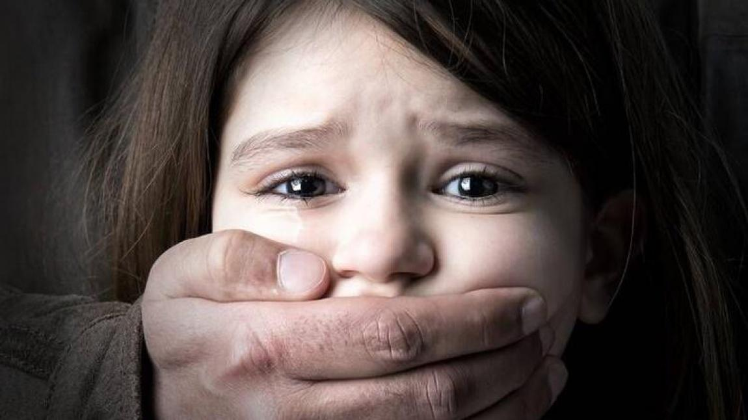
CİNSEL İSTİSMAR
•BIR YETIŞKININ BIR ÇOCUĞA,CINSEL DOYUM SAĞLAMAK AMACIYLA YAKLAŞMASI VE ONU KULLANMASIDIR.
•BIR ÇOCUĞUN BAŞKA BIR ÇOCUĞA GÜÇ KULLANARAK KENDI ZEVKI IÇIN CINSEL AKTIVITEDE BULUNMASIDIR.

Slide 14
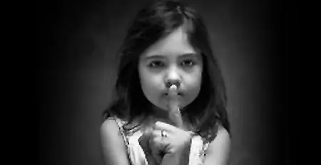
CINSEL İSTISMARDA MUTLAKA VÜCUT TEMASI GEREKLI DEĞILDIR!
•TEŞHIRCILIK
•İZLENMESI
•VÜCUDUNU GÖSTERMESI IÇIN ZORLAMA
•İSTISMARCININ KENDISINE DOKUNULMASI IÇIN ZORLAMASI
•PORNO IZLETME
•CINSEL IÇERIKLI KONUŞMALAR
•ÇIPLAK KADIN YA DA ERKEK FOTOĞRAFI GÖSTERME

Slide 15

❑CINSEL ISTISMAR KONUSUNDA HIKAYE UYDURAN ÇOCUK SAYISI ÇOK AZDIR.
❑Eğer bir çocuk cinsel olarak istismar edildiğine ilişkin bilgi veriyorsa temel yaklaşım çocuğa inanmak olmalıdır.

Slide 16
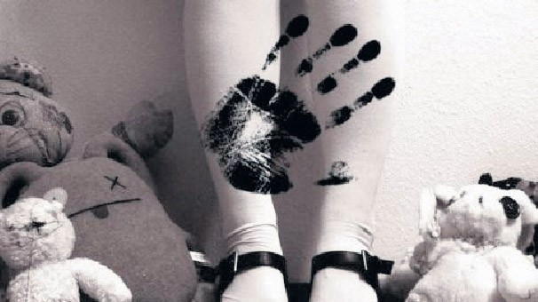
CİNSEL İSTİSMAR MAĞDURLARININ CİNSİYETE GÖRE DAĞILIMI
CINSEL ISTISMAR MAĞDURLARININ
%87,56'sı kadın,
%12,44'ü erkektir
GÖRÜLDÜĞÜ GIBI; KIZLARIN ORANI DAHA FAZLA OLMAKLA BIRLIKTE HER IKI CINSIYETE YÖNELIK DE CINSEL ISTISMAR VAKALARI TESPIT EDILMEKTEDIR(TÜİK,2017).

Slide 17
TÜRKIYE’DE CINSEL ISTISMAR VAKALARI INCELENDIĞINDE ISTISMARCILARIN;
  % 12’SI YABANCI; % 88’I ÇOCUĞUN TANIDIĞIKIŞILERDIR.
CINSEL ISTISMAROLAYLARININ;
  %25’I 1. VE 2. DERECE AKRABALARDAN OLUŞAN,ENSEST
VAKALARININ OLDUĞU OLAYLARDIR(ANTALYA,2015).
  YAŞANILANVAKALARIN SADECE % 10 İLE 15’I BİLDİRİLMEKTEDİR.
CİNSEL İSTİSMARCILARIN YAKINLIK DERECELERİ VE BİLDİRİMİ

Slide 18
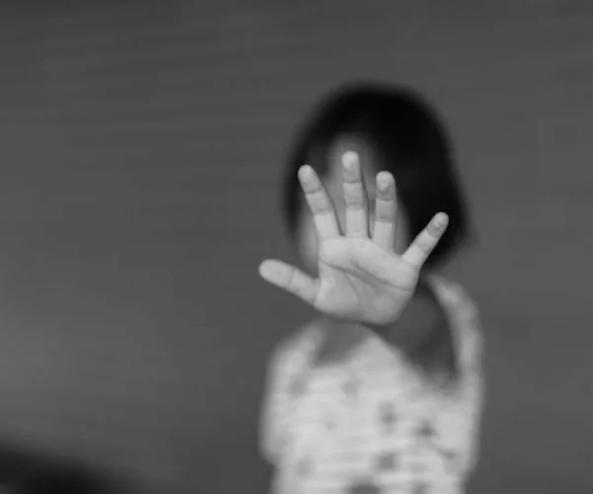
ÇOCUK İHMAL VE İSTİRMARINDA ROL OYNAYAN FAKTÖRLER
•AILE YAPISI VE ÖZELLIKLERI
•ÇOCUKLARIN ÖZELLIKLERI
•YAŞANILAN ÇEVRENIN ÖZELLIKLERI

Slide 19
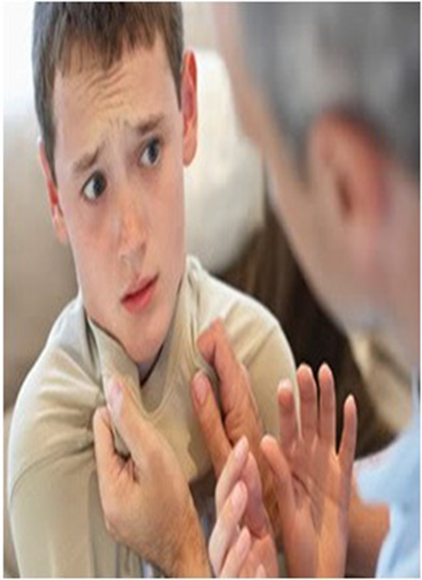
•KIŞILIK YAPISI
•Madde bağımlılığı
•Genç deneyimsiz anne baba olma
•Çocuktan, gerçekçi olmayan beklenti
•Tek ebeveyn
•Boşanma
•Evlilik dışı ilişki
•Dürtü ve öfke kontrolü yetersizliği
AİLE YAPISI
VE ÖZELLİKLERİ

Slide 20
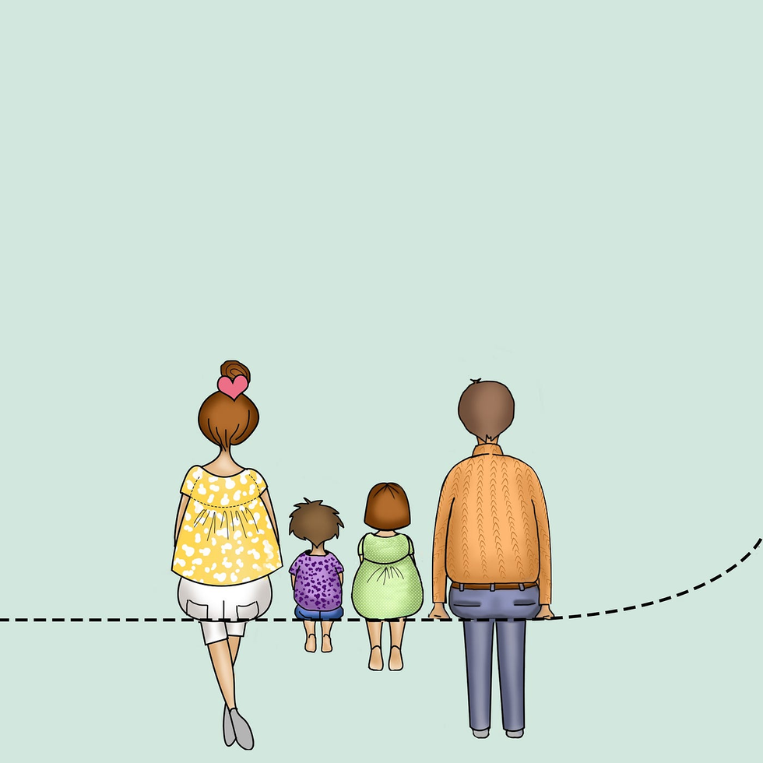
ÇOCUKLARIN ÖZELLİKLERİ
•AILE IÇI ŞIDDET
AILEDE FIZIKSEL,RUHSAL HASTALIK
DÜŞÜK SOSYO-EKONOMIK DÜZEY
ÜVEY EBEVEYN VARLIĞI

Slide 21
YAŞANILAN ÇEVRENİN ÖZELLİKLERİ
•OTURULAN ÇEVRENIN UYGUN OLMAYIŞI
•Kötü konut koşulları
•Ailenin sosyal yalnızlığı/izolasyonu
•ÇOCUK IŞÇILIĞI KONUSUNDA DENETLEME VE REHABILITASYONUN YETERSIZLIĞI
•UYGUN BESLENME, BARINMA VE BAKIM OLANAKLARININ YETERSIZLIĞI
•İŞSIZLIK ORANLARININ YÜKSEK, GEÇIM SIKINTISININ YAYGIN OLMASI
•ÇOCUĞUN SAVUNUCULUĞUNU YAPACAK KURUM VE YAPILARIN YETERSIZLIĞI
•ŞIDDETIN KABULEDILIR OLMASI, HOŞGÖRÜYLE KARŞILANMASI, ORGANIZE ŞIDDETIN VARLIĞI

Slide 22

İNTERNET ORTAMINDAKI RISKLER
•KONTROLSÜZ INTERNET KULLANIMI
•İhmal ve istismara açık hale gelme
•Ailenin riskli ortamın farkında olmaması, gerekli tedbirlerin alınmaması
•İnternet kullanım süresi ve saatleri
•Güvenli internet kullanımı eksikliği
•Aile koruma paketi kullanılmaması

Slide 23
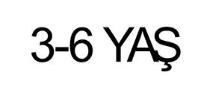
CİNSEL İSTİSMARA UĞRAYAN ÇOCUKTAKİ DAVRANIŞSAL REAKSİYONLAR
✓BEBEK GIBI KONUŞMA
✓PARMAK EMME VB. BEBEKLIK DÖNEMINE GERI DÖNÜŞ
✓İÇE KAPANMA
✓SÖZEL IFADEDE AZALMA
✓ANNEYE DAHA FAZLA BAĞLI OLMA
✓ANIDEN BAŞLAYAN GECE IŞEMELERI
✓DIŞKI KAÇIRMA
✓YEME VE UYKU BOZUKLUKLARI
✓SIK VE DEVAMLI CINSEL OYUN
✓MASTÜRBASYON YAPMA

Slide 24
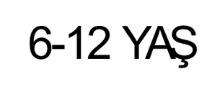
CİNSEL İSTİSMARA UĞRAYAN ÇOCUKTAKİ DAVRANIŞSAL REAKSİYONLAR
✓SOSYAL IÇE KAPANMA
✓Tekbaşınalık
✓Evden ve/veya okuldan kaçma
✓Yeme ve uyku bozuklukları öğrenme bozukluğu
✓Obsesif kompülsiyon
✓Kendine zarar verme davranışı
✓Kendinden küçüklere cinsel istismarda bulunma
✓Durup dururken ağlama
✓Hassaslaşma
✓Karın ve baş ağrıları
✓Huzursuzluk

Slide 25
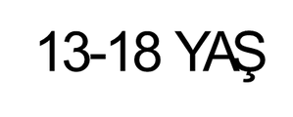
CİNSEL İSTİSMARA UĞRAYAN ÇOCUKTAKİ DAVRANIŞSAL REAKSİYONLAR
✓FOBILER
✓Madde bağımlılığı
✓Evden ve/veya okuldan kaçma
✓Ciddi yeme bozuklukları (anoreksia nevroza)
✓Aşırı sinirlilik
✓Rastgele cinsel ilişkide bulunma
✓Kronik cinsel enfeksiyonlar
✓Sosyal içeÜkapanma
✓Psikoz
✓Özkıyım

Slide 26
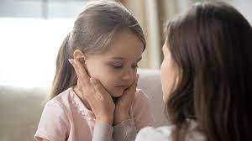
CİNSEL İSTİSMARA UĞRAYAN ÇOCUKTAKİ DAVRANIŞSAL REAKSİYONLAR
  BU BELIRTILERDEN HIÇ BIRI ÇOCUK ISTISMARININ KESIN VE NET GÖSTERGESI DEĞILDIR.
  ÇOCUKLAR FARKLI SEBEPLERLE DE BÖYLE DAVRANABILIR, PATOLOJIK DAVRANIŞ DEĞIŞIKLERI GÖSTEREBILIR.
  ANCAK, BU BELIRTILERIN FARK EDILMESI HALINDE ISTISMAR OLASILIĞINI DA DÜŞÜNMEK GEREKIR.

Slide 27
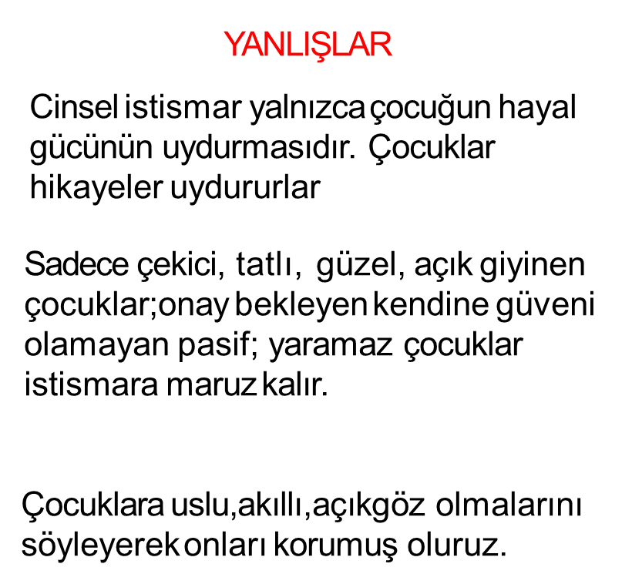
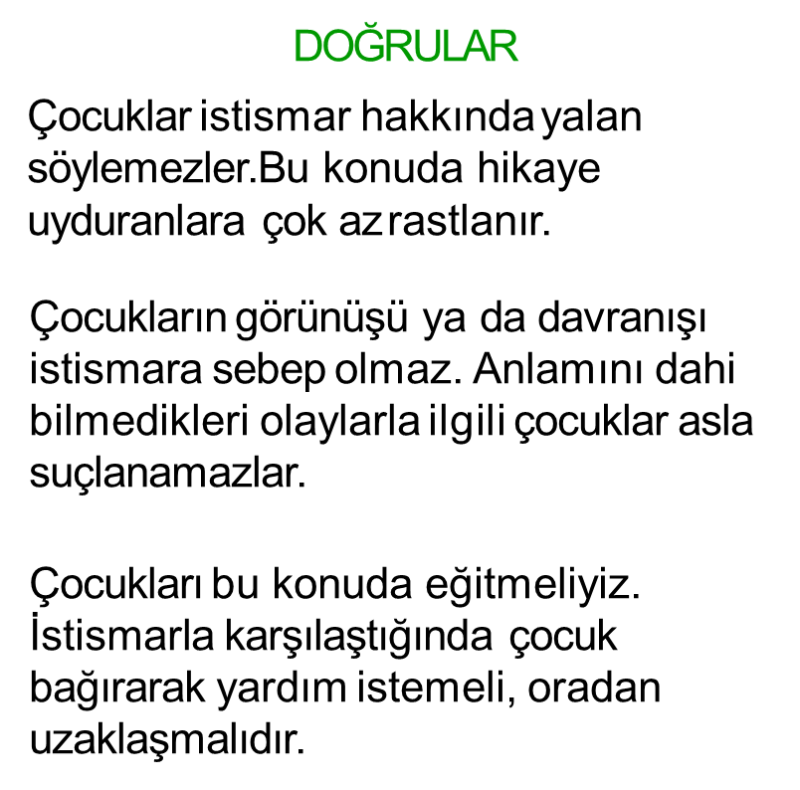

Slide 28
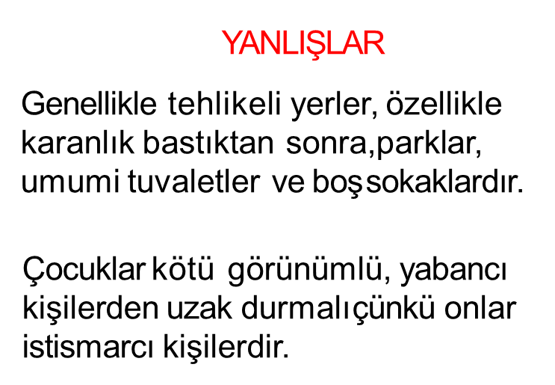
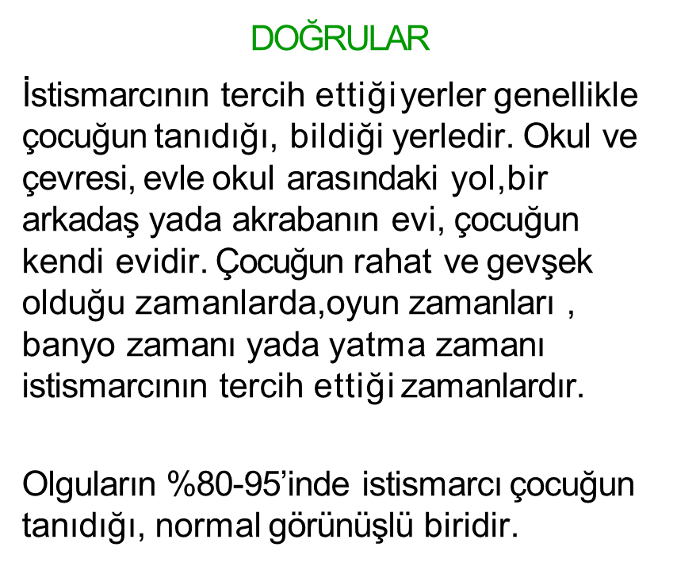

Slide 29
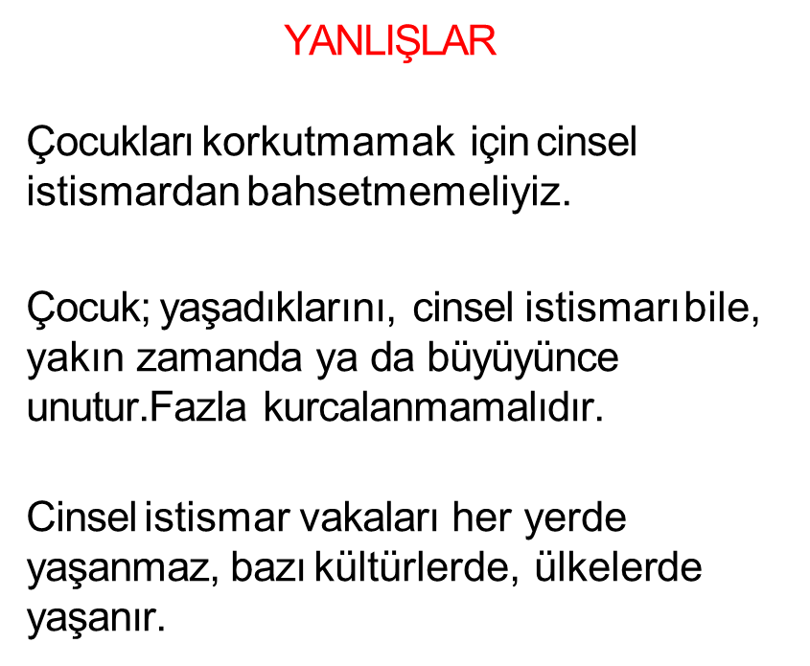
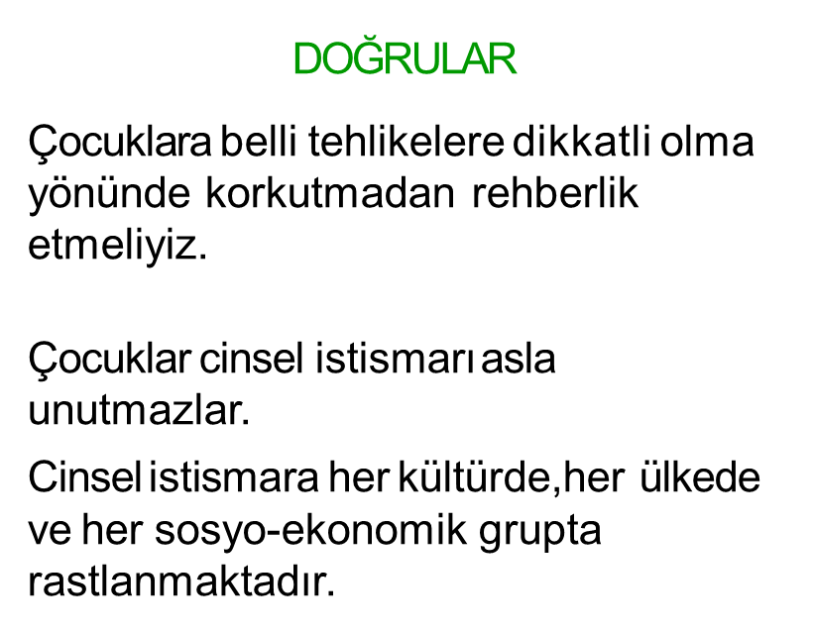

Slide 30
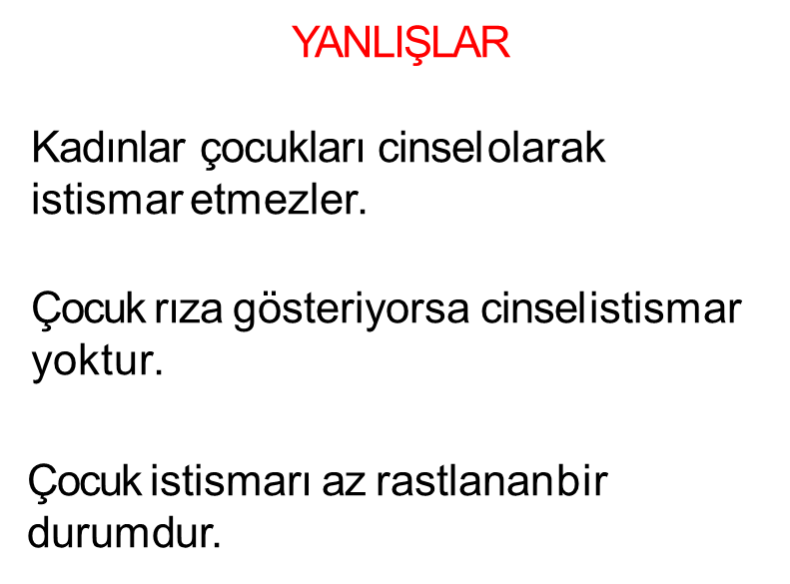
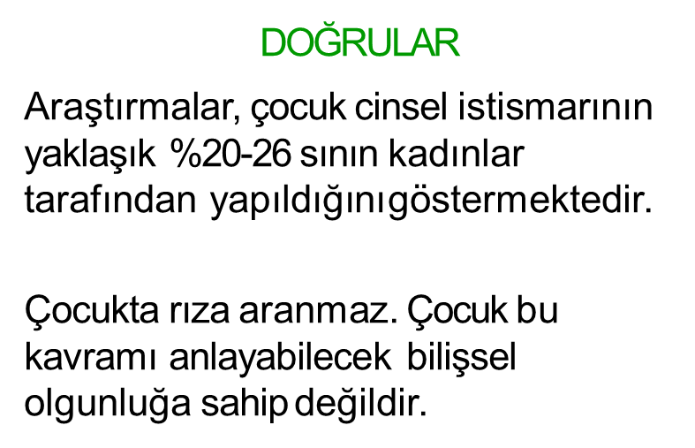
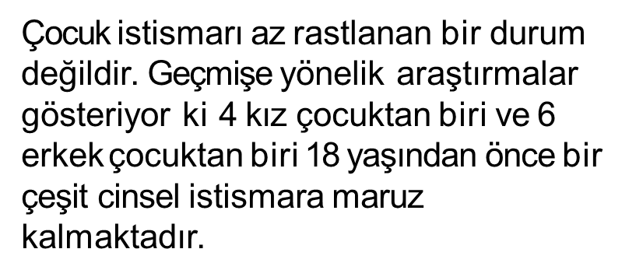

Slide 31
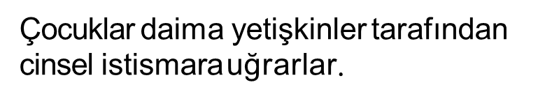
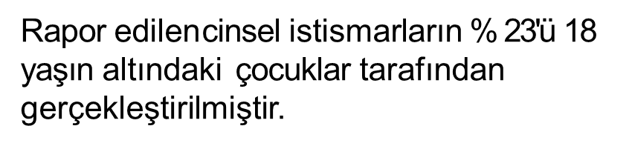
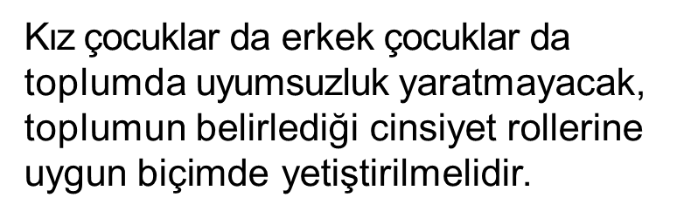
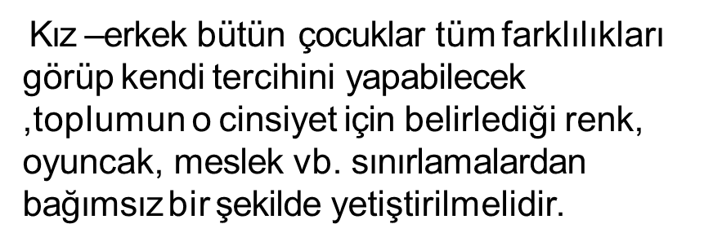

Slide 32
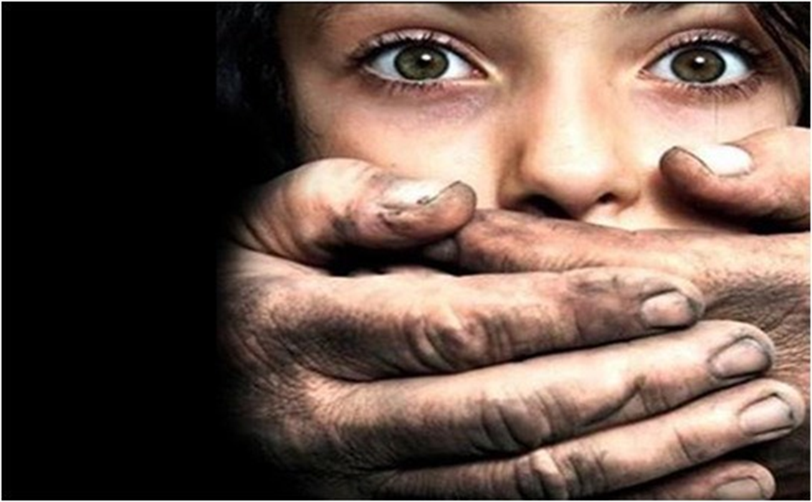
AILELERIN ÇOCUKLARI İSTISMARDAN KORUMAK İÇIN YAPMASI GEREKENLER

Slide 33

KENDINI KORUMAYI ÖĞRETIN.
HAYIR DEMEYI ÖĞRETIN.
İYI DOKUNUŞ ILE KÖTÜ DOKUNUŞ ÖĞRETIN
GÜVENLIKLERINI SAĞLAMAYI ÖĞRETIN

Slide 34
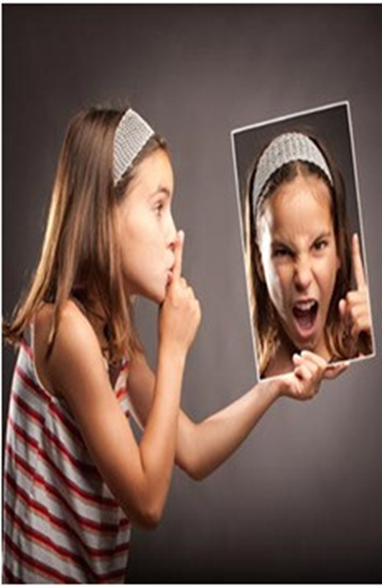

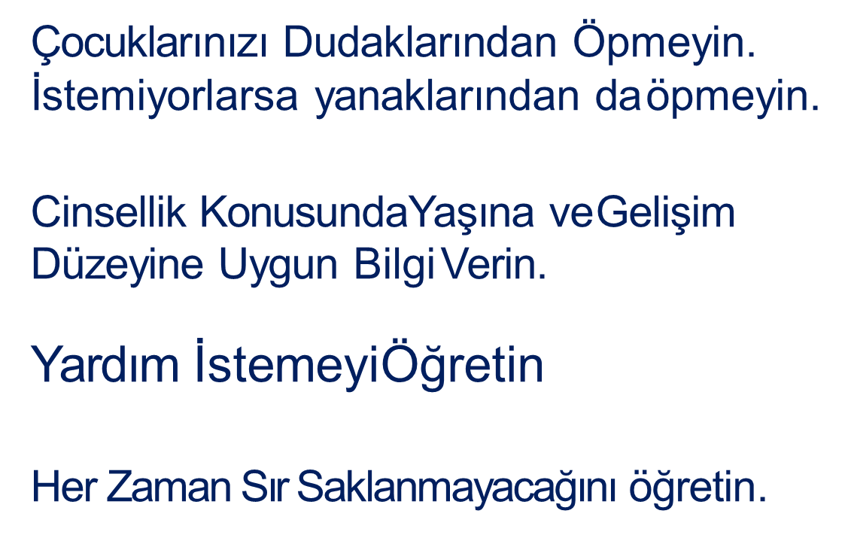

Slide 35

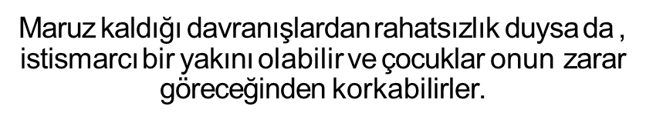
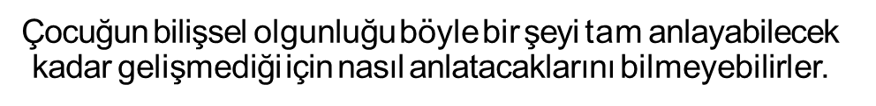
ÇOCUKLAR İSTİSMAR EDİLDİKLERİNİ NEDEN SÖYLEMEZLER?

Slide 36
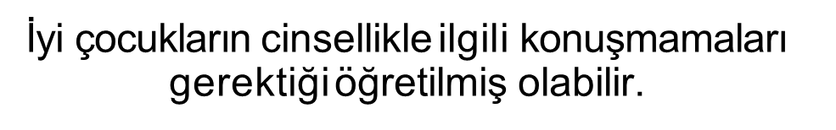
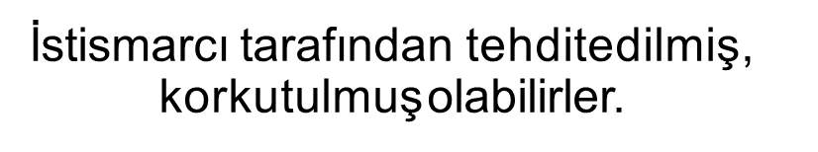
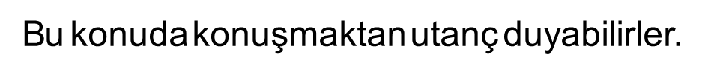
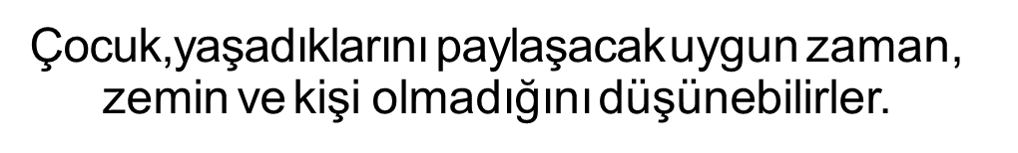
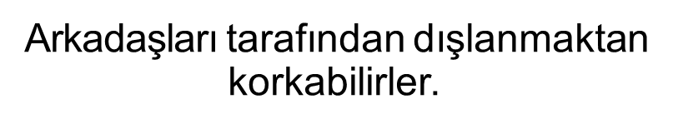
ÇOCUKLAR İSTİSMAR EDİLDİKLERİNİ NEDEN SÖYLEMEZLER?

Slide 37

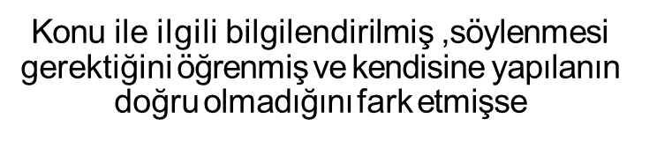
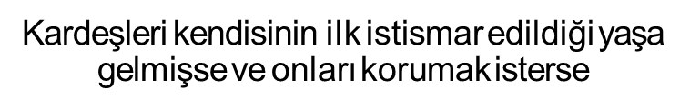
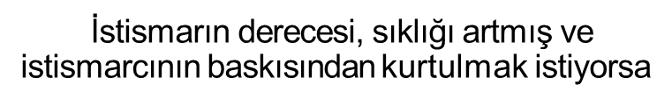

ÇOCUKLAR İSTİSMAR EDİLDİKLERİNİ NE ZAMAN SÖYLERLER?

Slide 38
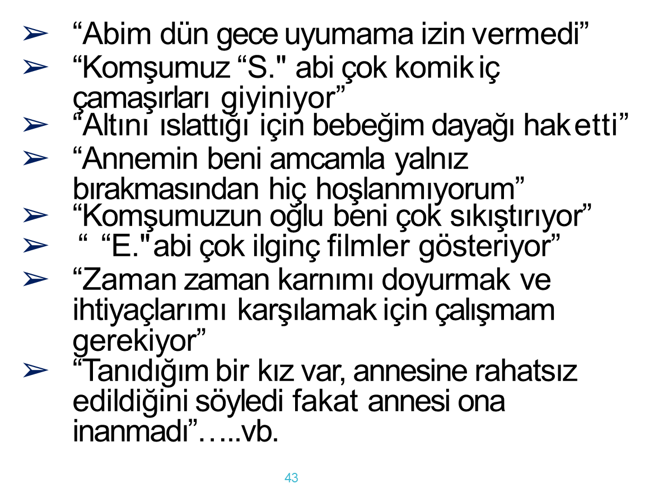
İSTİSMARA DAİR İPUÇLARI OLABİLECEK SÖYLEMLER

Slide 39
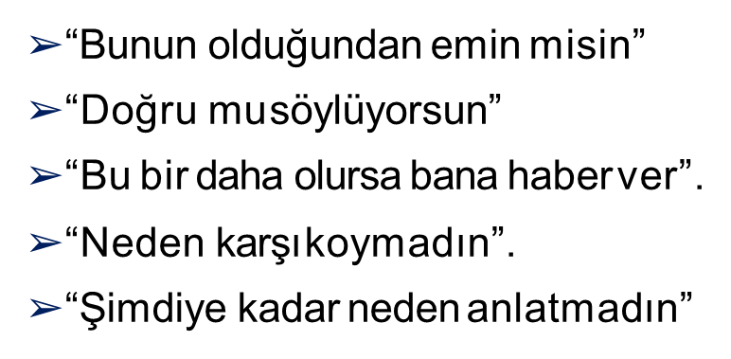
AŞAĞIDAKILERE BENZER SORULARDAN VE İFADELERDEN KESINLIKLE KAÇININ!
İSTİSMARA DAİR İPUÇLARI OLABİLECEK SÖYLEMLER

Slide 40
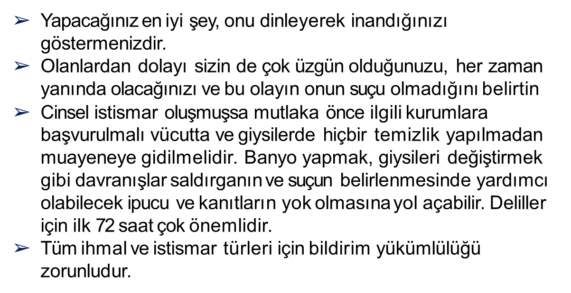
IHMAL VE ISTISMAR DURUMUYLA KARŞILAŞIRSAM NE YAPMALIYIM

